Slide 1
NUEVO LEÓN · SECTOR SALUD · DATOS PÚBLICOS
EcoMotion
Web app estatal para evaluar SO₂, NO₂ y CO con criterio de salud,
y el sistema de conteo por cámaras que mide cuánta gente y cuántos
vehículos se exponen en cada hora.
Conteo · YuNet + YOLO
Sentinel-5P + SIMA
Tendencia 5–8 años
Presentación del prototipo · octubre 2026
EcoMotion · Nuevo León · Evaluación independiente con criterio de salud
1 / 14

Slide 2
Agenda
01
El problema
Calidad del aire en NL y por qué el promedio diario no basta para salud.
02
La web app
Dictamen autónomo de SO₂, NO₂ y CO con Sentinel-5P y la red SIMA.
03
Sistema de conteo
Cámaras: YuNet + YOLO para personas y vehículos en tiempo real.
04
Exposición
Cruzar aforo horario con el índice AIRE y SALUD de cada estación.
05
Alcance y siguiente paso
Solo estatal. Complementa al visor SIMA, no lo sustituye.
EcoMotion · Nuevo León · Evaluación independiente con criterio de salud
2 / 14

Slide 3
El problema
Un mapa de colores del día no dice si se está protegiendo la salud, ni a cuánta gente le toca el aire malo.
Gases de interés
Exposición real
Solo SO₂, NO₂ y CO. No ozono, no PM, no metano: el alcance es el de las verificaciones de contaminación de estos tres gases.
El riesgo no es el pixel del satélite: es cuántas personas y vehículos están en la calle cuando el índice está en mala o peor.
Gestión vs. salud
Solo Nuevo León
Cumplir la NOM no equivale a cumplir la guía OMS 2021. El dictamen de EcoMotion prioriza el criterio sanitario.
Ni mundial ni nacional. AMM, corredor Cadereyta–Pesquería, occidente, norte y sur.
EcoMotion · Nuevo León · Evaluación independiente con criterio de salud
3 / 14

Slide 4
Qué es EcoMotion
Una web app que lee datos públicos y emite un veredicto de gestión: adecuada, parcial o insuficiente para el sector salud.
▸
Tendencia OLS y Mann–Kendall / Sen en ventanas de 5 años y de la serie Sentinel-5P (~7–8 años; el satélite opera desde 2018, no se inventan 10 años de órbita).
▸
Recorte geográfico estricto al polígono de Nuevo León. El promedio estatal se pondera por población.
▸
Comparación simultánea contra OMS 2021 y NOM-021 / 022 / 023-SSA1.
▸
Complemento del visor estatal SIMA (aire.nl.gob.mx), no un duplicado cosmética del mapa.
▸
Módulo de exposición: aforos de cámaras × índice AIRE y SALUD hora por hora.
EcoMotion · Nuevo León · Evaluación independiente con criterio de salud
4 / 14

Slide 5
Dos capas de evidencia, mismo estado
Satélite · Sentinel-5P TROPOMI
Superficie · red SIMA NL
▸
Fuente: catálogo Google Earth Engine, solo productos de contaminación.
▸
Valores de la Dirección de Gestión de Calidad del Aire del Estado.
▸
NO₂ COPERNICUS/S5P/OFFL/L3_NO2 — columna troposférica.
▸
Escala oficial AIRE y SALUD: Buena → Extremadamente mala.
▸
SO₂ COPERNICUS/S5P/OFFL/L3_SO2 — columna de SO₂.
▸
Una región toma el peor índice de sus estaciones (criterio precautorio).
▸
CO COPERNICUS/S5P/OFFL/L3_CO — columna de CO.
▸
Los 10 años de superficie, si se requieren, salen de SIMA / INECC, no del satélite.
▸
Independiente de la red terrestre. Sirve para ver si el patrón de superficie es un artefacto de cobertura.
▸
Complemento directo del mapa SIMA Bing / ICARS.
▸
Verificación horaria del feed; OFFL tarda días, NRTI ~3 h.
▸
Feed horario para cruzar con el conteo de cámaras.
EcoMotion · Nuevo León · Evaluación independiente con criterio de salud
5 / 14

Slide 6
Análisis estadístico de línea de tendencia
No basta “se ve más verde”. Se prueba si la serie baja de forma sostenida.
OLS
Mann–Kendall
Sen
Ventanas
Regresión lineal sobre la serie desestacionalizada. Pendiente, % de cambio en la ventana y R².
Prueba no paramétrica de tendencia. Reporta alza / baja / estable y p-valor.
Pendiente robusta (unidades/año). Menos sensible a un mes extremo.
5 años (gestión reciente) y serie completa S5P (~2019–2026). El usuario recorta el rango.
Dictamen autónomo
Si el gas incumple salud y la tendencia no baja con significancia, la gestión se marca insuficiente.
Si baja y se acerca a protección sanitaria: adecuada, con la advertencia de no declarar el problema cerrado.
Si satélite y superficie divergen, el sistema lo dice: no se esconde detrás de un solo promedio.
EcoMotion · Nuevo León · Evaluación independiente con criterio de salud
6 / 14

Slide 7
Énfasis en el sector salud
Gas
Por qué importa
OMS 2021
NOM (SSA1)
NO₂
Asma, EPOC, IRAs. Niños, adultos mayores, trabajadores al aire libre.
10 µg/m³ anual
0.021 ppm anual (~40 µg/m³)
SO₂
Irritación respiratoria; pico histórico en corredor industrial / refinación.
40 µg/m³ (24 h)
NOM-022: 0.075 ppm p99 / 0.040 ppm 24 h
CO
Carboxihemoglobina. Riesgo cardiovascular, gestantes, cardiopatía.
4 mg/m³ (24 h)
NOM-021: 26 ppm 1 h / 9 ppm 8 h
La NOM es el piso legal mexicano. La OMS es el piso sanitario. EcoMotion muestra ambos y no deja que “estamos en norma” se lea como “es seguro para la población”.
EcoMotion · Nuevo León · Evaluación independiente con criterio de salud
7 / 14

Slide 8
PIEZA CENTRAL DEL SISTEMA
Conteo de personas y vehículos por cámaras
Visión por computadora en el punto de paso: no es un sensor de tráfico genérico,
es el ojo que alimenta la exposición a contaminación.
YuNet
YOLO
Detector de rostros siempre en READY. Identifica cabezas y da un recuento estable en interior y plaza.
Detecta cuerpo completo de persona y clases de vehículo. Reporta people / vehicles / candidatos.
HUD en vivo
Hacia EcoMotion
FPS, cajas, confianza (%). El operador ve el mismo overlay que queda en evidencia.
Cada hora se publica cuántos pasos hubo. Eso se cruza con SIMA. Ahí nace “personas expuestas”.
EcoMotion · Nuevo León · Evaluación independiente con criterio de salud
8 / 14

Slide 9
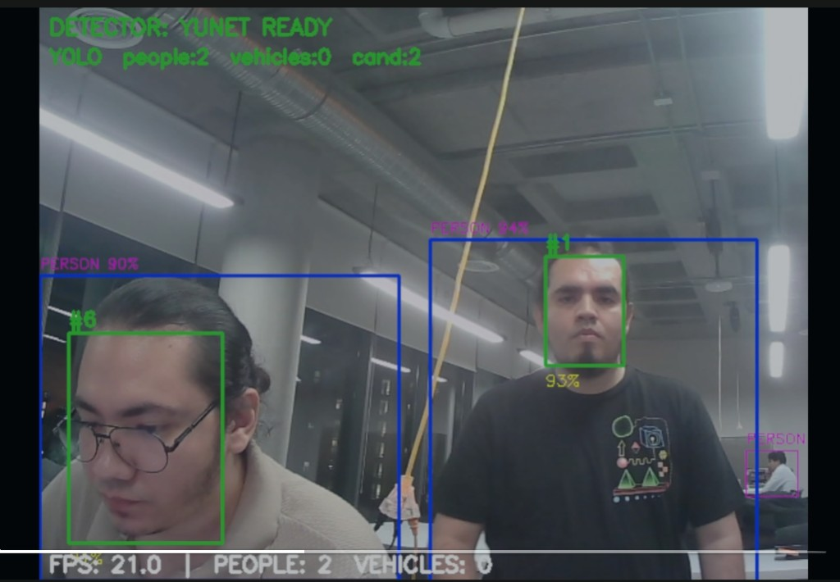
El sistema en operación · captura real
YuNet listo + YOLO: personas localizadas, vehículos en cero en este interior, 21 FPS.
Qué se lee en el frame
▸
DETECTOR: YUNET READY
▸
YOLO people: 2 vehicles: 0
▸
Caja azul = persona
▸
Caja verde = rostro (YuNet)
▸
Etiqueta PERSON + % de confianza
▸
Barra: FPS 21.0 | PEOPLE 2 | VEHICLES 0
▸
Misma tubería que se despliega en plaza o avenida.
EcoMotion · Nuevo León · Evaluación independiente con criterio de salud
9 / 14

Slide 10
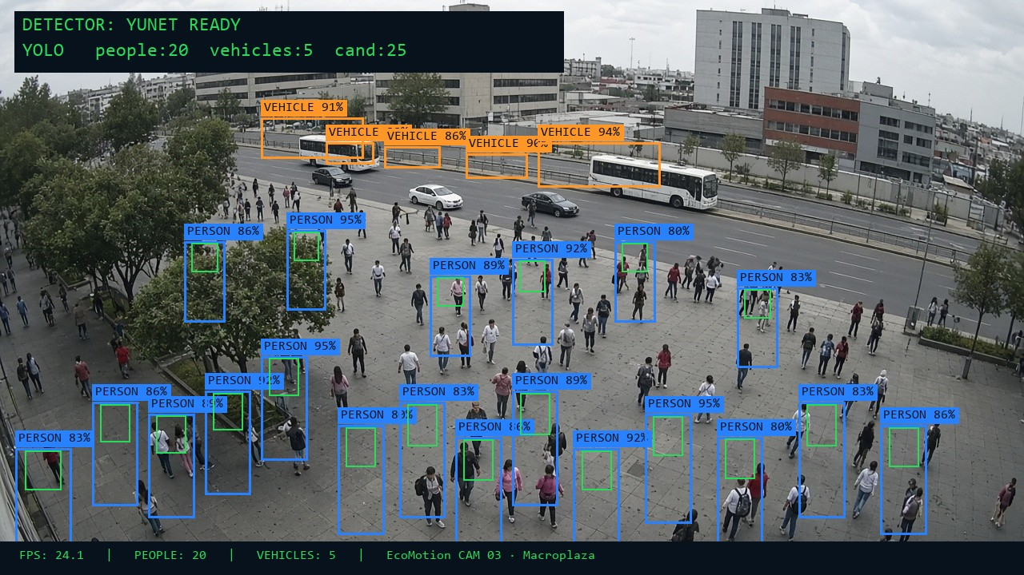
Escena de ejemplo · plaza / avenida (imagen dummy de multitud)
Misma lógica del detector: personas en plaza, vehículos en el arroyo. Relevancia = aforo masivo bajo contaminación.
EcoMotion · Nuevo León · Evaluación independiente con criterio de salud
10 / 14

Slide 11
Del frame al dato de salud
1
2
3
4
5
Cámara
Conteo
Feed
Cruce SIMA
Exposición
El flujo de video entra al detector YuNet + YOLO en el borde (poste, interior, plaza).
→
Se agregan personas y vehículos por minuto y se cierran en un total horario.
→
Se publica aforos.json: sensor, hora local, people (y vehicles).
→
Esa hora se alinea con el índice AIRE y SALUD de la estación más cercana.
→
EcoMotion reporta cuántos pasos ocurrieron con aire Aceptable / Mala / Muy mala.
Contrato del dato (ejemplo)
{ "sensor": "mty-macroplaza-01", "hour": "2026-10-14 19:00", "people": 1840, "vehicles": 126 }
hour usa el mismo reloj que SIMA. Si no hay índice esa hora, el conteo se reporta como desconocido, nunca como “aire bueno”.
EcoMotion · Nuevo León · Evaluación independiente con criterio de salud
11 / 14

Slide 12
Por qué el conteo es la pieza de salud
Sin cámaras, la contaminación es un mapa. Con cámaras, es una población concreta a una hora concreta.
Personas
Niños a la salida de escuela, peatones en Macroplaza, trabajadores en andén. El umbral “Mala o peor” aplica a toda la población, no solo a grupos sensibles.
Vehículos
El conteo vehicular no es vanity metric: es proxy de combustión en el mismo corredor que emite NO₂ y CO, y de ocupantes expuestos en congestionamiento.
Hora pico
Un IMECA “aceptable” a las 03:00 no cancela un IMECA “mala” a las 18:00 con 20× más peatones. El cruce horario evita ese sesgo.
Gestión
Permite preguntar: ¿las medidas (Hoy No Circula, industria, transporte) coinciden con las horas y lugares donde hay más gente en la calle?
EcoMotion · Nuevo León · Evaluación independiente con criterio de salud
12 / 14

Slide 13
Alcance y honestidad del prototipo
Lo que ya queda claro
Siguiente paso
▸
Estatal: polígono de Nuevo León. AMM, Cadereyta–Pesquería, occidente, norte, sur.
▸
Publicar aforos.json (o VITE_AFOROS_URL) desde las cámaras en campo.
▸
Complementa SIMA; no reemplaza su mapa operativo ni sus IMECA oficiales.
▸
Dejar fetch_sima.py --hourly y el extractor S5P para verificación continua.
▸
Los sensores cuentan pasos, no personas únicas. Una persona puede sumar en varias horas o cámaras.
▸
Ampliar clases YOLO (camión, autobús) en corredores industriales.
▸
Sentinel-5P no cubre 10 años. La app no finge órbitas anteriores a 2018.
▸
Auditoría de privacidad: el sistema cuenta; no almacena identidad ni recortes de rostro en la web app.
EcoMotion · Nuevo León · Evaluación independiente con criterio de salud
13 / 14

Slide 14
EN UNA FRASE
EcoMotion no pregunta de qué color salió el mapa hoy.
Pregunta si SO₂, NO₂ y CO bajan de verdad,
y cuántas personas y vehículos estuvieron ahí cuando el aire no era seguro.
Cámaras (YuNet + YOLO) · SIMA · Sentinel-5P · OMS / NOM · solo Nuevo León
Gracias
EcoMotion · Nuevo León · Evaluación independiente con criterio de salud
14 / 14

